Slide 1

OmniCache: Collaborative Caching
for Near-storage Accelerators
汇报人：柳子淇
9 . 11
Notes:
Jian Zhang (Rutgers University), Yujie Ren (Rutgers University), Marie Nguyen (Samsung), Changwoo Min (Igalia), Sudarsun Kannan (Rutgers University)

Slide 2

摘要
OmniCache是一种新的跨层系统软件，面向近存储加速器的协作式缓存设计设计，它结合了近存储加速器、主机CPU及其内存（DRAM）的能力，以加速I/O和数据处理。
它通过引入一个“近缓存”（near-cache）的概念，最大化数据访问的最近缓存，并在主机和设备之间采用协作式缓存支持并发的I/O和数据处理，从而提高整体带宽和数据访问延迟。此外，OmniCache还引入了动态的卸载机制，根据实时的硬件和软件指标来优化处理位置（主机或设备），并支持新兴的内存扩展技术如CXL。
// Near-cache，尽量利用最近的缓存（主机或设备缓存）进行数据操作，以减少数据移动和提升I/O性能。

Slide 3
引言
数据量的增长和高性能数据处理需求 正在推动新的存储体系结构。传统的集中式处理和频繁的数据移动面临性能限制和高成本问题。
近存储计算 通过在靠近存储设备的地方进行数据处理，减少数据移动和相关开销。现有的近存储设计探索了多种方法来加速 I/O 和数据处理，如将存储视为原始块设备、开发近存储键值存储和近存储文件系统。
但是，现有的近存储设计要么没有提供缓存，要么没有利用设备级内存与主机级内存协同进行缓存；现有设计使用简单的指标来决定数据处理分流（如计算能力），却没有考虑存储相关的指标（如数据分布、I/O 与处理比率、数据移动带宽和排队成本），导致性能不佳。

Slide 4
引言
为了解决上述挑战，提出了 OmniCache。OmniCache 的核心是一个新颖的“近缓存”原理，旨在最大限度地提高最接近缓存的数据访问效率。OmniCache 采用水平并行方法，应用线程可以同时存储和访问主机与设备缓存的数据，从而提高整体带宽和减少数据访问延迟。
近缓存 I/O：
协同缓存处理并发 I/O
协同处理与动态分流
利用 CXL.mem
评估：通过微基准测试和真实应用（如 LevelDB 和 K 最近邻搜索）评估了 OmniCache。
与最新的无缓存的近存文件系统以及仅支持主机缓存的系统相比，OmniCache 分别实现了 3.24 倍和 1.52 倍的性能提升。应用写停顿最多减少了 2 倍。相较于现有的 FusionFS 提供了最高 3.06 倍的性能提升。最终，LevelDB 和 KNN 显示了最高 5.15 倍的性能提升，充分展示了 OmniCache 的实际优势。

Slide 5
背景&动机
近存处理相关研究
新硬件，计算型存储设备；
文件系统，为计算卸载专门设计文件系统；
数据处理支持，加速简单计算；
内存缓存设计，传统文件系统依赖OS页缓存,但在快速存储设备上效率降低。新的面向PM等的文件系统禁用了缓存,也有用户级缓存方案。（但没有协同式的双缓存）
主机缓存的缺陷：一些设计如 λ-IO 只利用主机操作系统的缓存，未能充分利用设备缓存，且存在高系统调用开销和数据移动量大等问题。相比之下，OmniCache 直接绕过操作系统进行 I/O，减少了数据移动，并支持主机与设备的并发处理，还具备对 CXL.mem 和 CXL.io 的支持。

Slide 6
背景&动机
局限
无法充分利用近存储内存进行缓存： 大多数现有近存储设计未能利用设备内存或主机和设备的组合能力进行缓存。
缺乏跨主机和设备的并发I/O和数据处理支持： 现有近存储设计大多不支持主机和设备层间的并发I/O和数据处理。这些设计中，I/O和处理操作主要是转移到设备上，使用较少且功能较弱的设备级处理器和有限的内存来执行，限制了并发处理的能力
缺乏动态卸载支持，总是卸载到设备： 许多现代近存储设计缺乏动态决定在主机还是设备上处理的能力，通常仅将任务卸载至设备（仅λ-IO部分支持）。这导致了更高的数据移动、排队延迟和计算瓶颈。

Slide 7
背景&动机
分析
通过对比实验,OmniCache利用主机设备协同缓存,I/O性能显著优于NOVA、FusionFS等无缓存以及HostCache等只用主机缓存的方案。对数据密集型应用KNN,OmniCache利用主机设备协同处理,也大幅领先于HostCache。
统计发现RocksDB、MySQL、DiskANN等实际应用中存在大量非对齐I/O,需要OmniCache这种协同缓存设计来优化。
开销分析表明,OmniIndex开销很小,OmniCache减少了写驱逐导致的排队延迟,并通过就近缓存原则消除了非对齐I/O的数据移动成本。

Slide 8
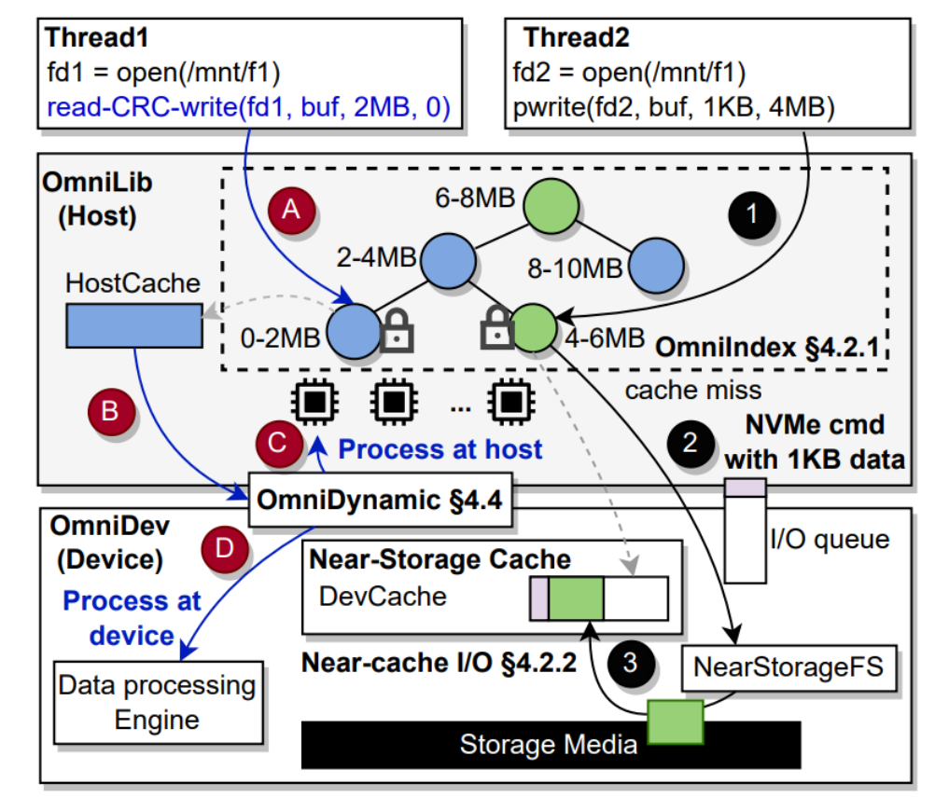
OmniCache
主机层——OmniLib
HostCache：主机端缓存
OmniIndex：这是OmniCache中的缓存索引结构，用于管理和定位存储在HostCache和DevCache中的数据。每个文件都有一个范围树来跟踪不同缓存中数据的存储位置。
OmniDynamic：负责决定数据处理是否在主机端或设备端执行，或者两者协同执行。
设备层——OmniDev
DevCache (NearStorage Cache)：位于存储设备上的缓存，用于存储设备端的数据。
NearStorageFS：设备端的文件系统，类似于近存储文件系统，负责处理元数据结构和保证崩溃一致性。
数据处理引擎：负责处理来自主机端的I/O请求，并在设备端完成数据处理
Notes:
OmniDev： 这是近存储组件，包含一个文件系统、一个数据处理引擎以及对近存储缓存的支持。OmniDev的文件系统类似于之前的近存储文件系统，包含内存和磁盘上的元数据结构，并支持崩溃一致性的日志机制。数据处理引擎负责处理请求，从I/O队列中检索请求，使用处理后的输出更新NVMe命令，并设置完成标志。
在缓存方面，OmniDev通过一个简单的设备级内存管理器处理DevCache的空间管理。在I/O或处理请求出现缓存未命中时，OmniDev会使用其内部内存分配器为DevCache分配空间，处理请求，并返回分配的缓存块地址（块号）以便OmniLib更新OmniIndex。通过OmniLib（主机级）和OmniDev（设备级）的协调缓存管理，提供了高效的缓存管理和快速的数据查找。

Slide 9
OmniCache
I/O操作流程
（黑色箭头和数字编号）
应用程序发起I/O操作（如写1KB数据）：OmniLib拦截系统调用并利用OmniIndex在HostCache或DevCache中定位数据。如果发生缓存未命中，I/O请求会被作为NVMe命令发送到设备端（OmniDev）。
处理缓存未命中（cache miss）：当没有在HostCache或DevCache中找到数据时，将所有POSIX I/O调用转换为类似NVMe的命令，通过I/O队列发送给OmniDev。OmniDev会从存储介质中读取4KB块数据到设备缓存（DevCache）并更新数据。
设备端处理：OmniDev读取数据并在DevCache中处理。此时，数据块的状态会更新，并通知OmniLib缓存的变化情况。

Slide 10
OmniCache
数据处理操作流程
（蓝色箭头和字母编号）
应用程序发起数据处理操作（如read-CRC-write）：OmniLib负责处理此类操作，首先通过OmniIndex查找数据是否在缓存中。
动态模型选择处理位置：OmniDynamic根据硬件和软件的指标，决定是否在主机（C）或设备（D）端处理数据，或者两者协同工作。如果选择在设备端处理，OmniDev会负责数据的读取、处理和写回。

Slide 11
OmniCache
主要机制
协同缓存管理：OmniCache在主机和设备之间协同使用缓存，避免传统的层级缓存导致的性能问题。由OmniIndex(虚线框)负责在主机缓存和设备缓存之间进行数据映射和同步。 //每个文件维护一个范围索引树
并发I/O操作：OmniCache支持多个线程并发访问不同缓存中的数据，使用OmniIndex管理不同文件块的所有权，避免冲突。
动态数据处理：OmniCache通过OmniDynamic引擎动态选择处理位置，可以在主机端、设备端或者两者协同进行数据处理。
Notes:
细粒度索引（OmniIndex）： 这是OmniLib的一部分，实现了用于高效数据检索的可扩展索引。
OmniIndex负责定位存储在HostCache、DevCache或存储设备中的数据。除了协同和并发使用缓存之外，它还管理文件块范围的所有权和数据驱逐。图2中显示了OmniIndex的每个文件范围树索引结构。每个节点对应于文件的特定范围/段，指向存储在HostCache、DevCache或存储设备中的内存缓冲区。图中的蓝色和绿色节点分别表示数据驻留在HostCache和DevCache中。OmniIndex的细粒度范围锁可处理跨线程的并发I/O和处理请求，确保主机和设备间的访问无冲突。OmniIndex还跟踪缓存驱逐时的脏数据。

Slide 12
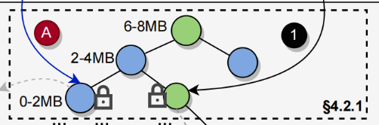
Design
OmniIndex
这是一个可扩展的、高并发的缓存索引机制，基于一个范围树（range tree）。OmniIndex索引HostCache和DevCache中的数据，并且仅由主机（OmniLib）管理。
该组件提供了对主机缓存、设备缓存和存储的统一视图。每个OmniIndex节点代表文件中的特定数据范围，其中的数据块可能位于HostCache、DevCache或存储设备上。在图2中，蓝色节点表示数据在HostCache中，绿色节点表示数据块在DevCache中，而其他所有节点表示数据位于存储设备上。
I/O或数据处理请求由主机分配给设备，主机使用OmniIndex来定位现有的数据块，如果数据不在缓存中，则分配并更新OmniIndex中的新节点。
Notes:
细粒度索引（OmniIndex）： 这是OmniLib的一部分，实现了用于高效数据检索的可扩展索引。
OmniIndex负责定位存储在HostCache、DevCache或存储设备中的数据。除了协同和并发使用缓存之外，它还管理文件块范围的所有权和数据驱逐。图2中显示了OmniIndex的每个文件范围树索引结构。每个节点对应于文件的特定范围/段，指向存储在HostCache、DevCache或存储设备中的内存缓冲区。图中的蓝色和绿色节点分别表示数据驻留在HostCache和DevCache中。OmniIndex的细粒度范围锁可处理跨线程的并发I/O和处理请求，确保主机和设备间的访问无冲突。OmniIndex还跟踪缓存驱逐时的脏数据。

Slide 13
Design
并发非冲突访问：每个OmniIndex节点范围都配有读写锁。
冲突避免：为了防止主机和设备CPU同时对范围内的数据进行冲突更新，OmniCache采用了一种范围级别的所有权模型，将一个范围的所有权分配给主机或设备。因为主机OmniLib负责将I/O或处理请求分配给设备，所以该机制确保在任何给定时刻，只有一个实体（主机或设备）可以修改节点范围内的数据，从而维护数据完整性。
跟踪脏数据以进行持久化：每个OmniIndex节点包括一个范围的脏位（dirty bit），以及用于跟踪范围内块脏状态的bitmap。要更新HostCache或DevCache，首先需要分配页面，然后更新OmniIndex节点的相关信息，并为更新的块设置脏位。脏位会在提交文件或刷写（如fsync）时清除。
OmniIndex的内存开销：对于一个1TB的文件，无论数据位于主机缓存或设备缓存中，索引只需要128MB（<0.001%）的内存，每个OmniIndex节点占用256字节。
//每个节点范围都有自己的读写锁，每个范围都有所有权，确保同一时刻只有一个实体（主机/设备）操作。
//每个范围都有一个 dirty bit，和一个bit map来追踪脏数据
Notes:
细粒度索引（OmniIndex）： 这是OmniLib的一部分，实现了用于高效数据检索的可扩展索引。
OmniIndex负责定位存储在HostCache、DevCache或存储设备中的数据。除了协同和并发使用缓存之外，它还管理文件块范围的所有权和数据驱逐。图2中显示了OmniIndex的每个文件范围树索引结构。每个节点对应于文件的特定范围/段，指向存储在HostCache、DevCache或存储设备中的内存缓冲区。图中的蓝色和绿色节点分别表示数据驻留在HostCache和DevCache中。OmniIndex的细粒度范围锁可处理跨线程的并发I/O和处理请求，确保主机和设备间的访问无冲突。OmniIndex还跟踪缓存驱逐时的脏数据。

Slide 14
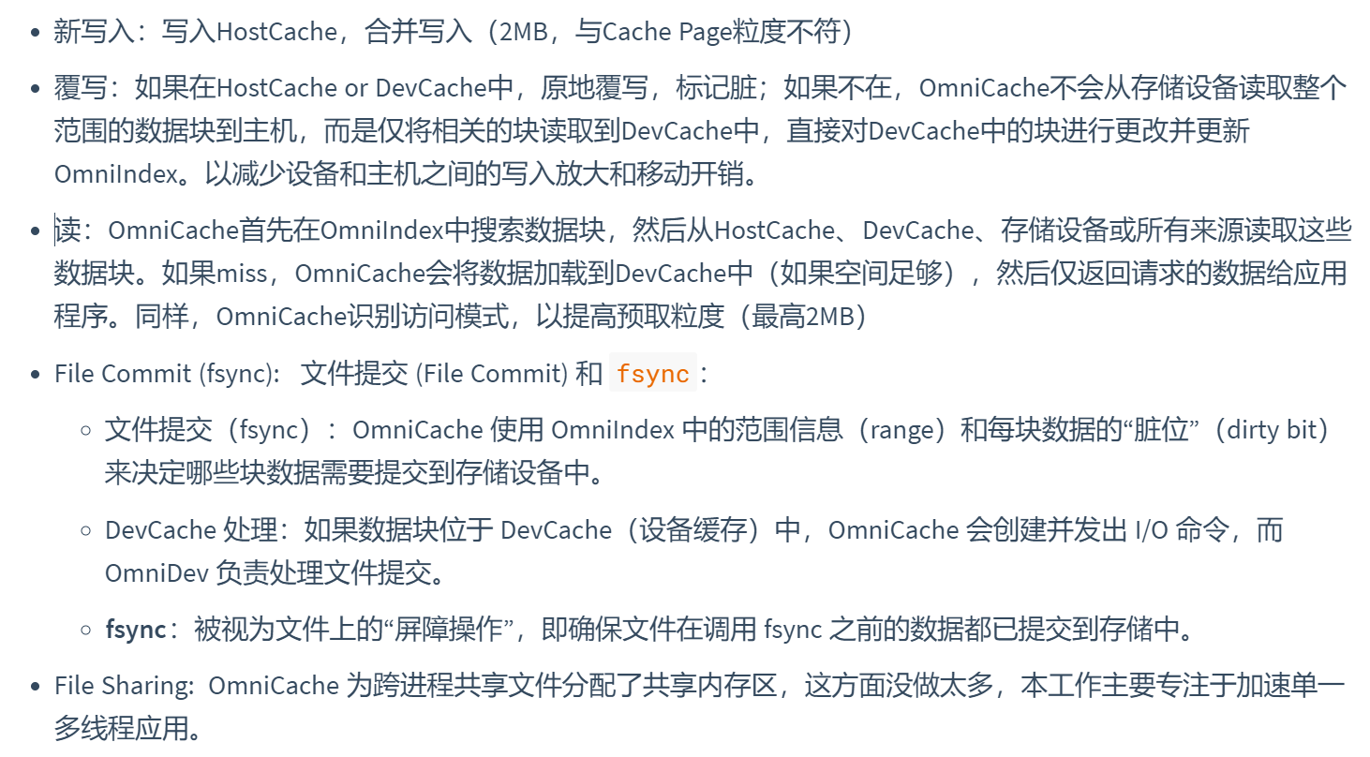
Design
使用OmniCache进行I/O操作
Notes:
细粒度索引（OmniIndex）： 这是OmniLib的一部分，实现了用于高效数据检索的可扩展索引。
OmniIndex负责定位存储在HostCache、DevCache或存储设备中的数据。除了协同和并发使用缓存之外，它还管理文件块范围的所有权和数据驱逐。图2中显示了OmniIndex的每个文件范围树索引结构。每个节点对应于文件的特定范围/段，指向存储在HostCache、DevCache或存储设备中的内存缓冲区。图中的蓝色和绿色节点分别表示数据驻留在HostCache和DevCache中。OmniIndex的细粒度范围锁可处理跨线程的并发I/O和处理请求，确保主机和设备间的访问无冲突。OmniIndex还跟踪缓存驱逐时的脏数据。

Slide 15
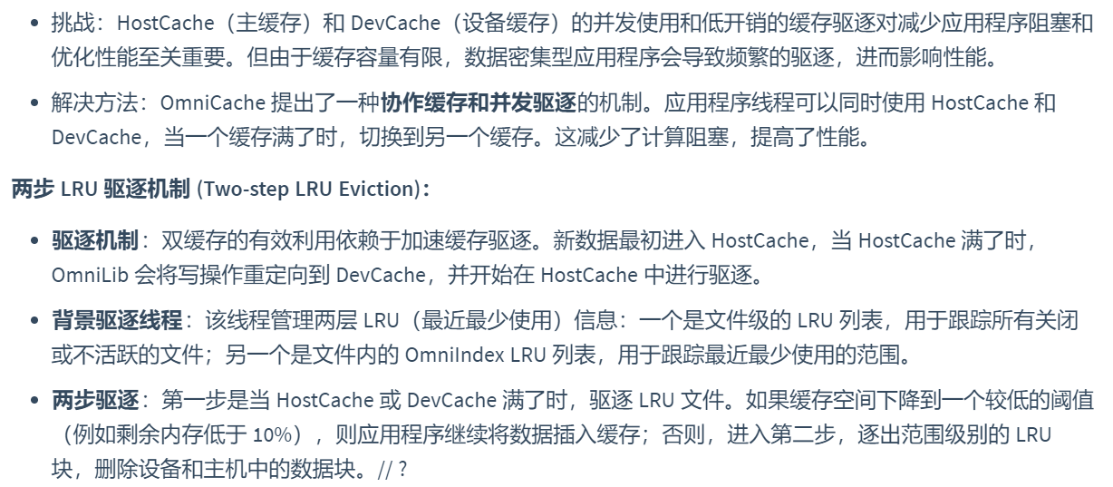
Design
并发缓存和减少驱逐阻塞
Notes:
细粒度索引（OmniIndex）： 这是OmniLib的一部分，实现了用于高效数据检索的可扩展索引。
OmniIndex负责定位存储在HostCache、DevCache或存储设备中的数据。除了协同和并发使用缓存之外，它还管理文件块范围的所有权和数据驱逐。图2中显示了OmniIndex的每个文件范围树索引结构。每个节点对应于文件的特定范围/段，指向存储在HostCache、DevCache或存储设备中的内存缓冲区。图中的蓝色和绿色节点分别表示数据驻留在HostCache和DevCache中。OmniIndex的细粒度范围锁可处理跨线程的并发I/O和处理请求，确保主机和设备间的访问无冲突。OmniIndex还跟踪缓存驱逐时的脏数据。

Slide 16
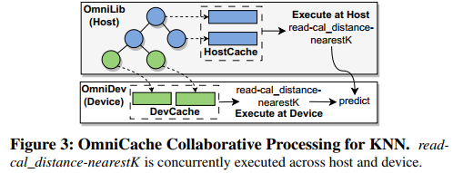
Design
协同处理——以KNN为例
在 OmniCache 中（如图3所示），通过一个结合了 I/O 和数据处理的操作（“read-cal_- distance-nearestK ”）来处理 KNN 操作。此操作读取数据范围，计算距离并选择 K 个最近的点。中间结果（如计算出的距离）存储在处理缓冲区中(设备的Cache中的另一个区域?_?)。OmniCache 同时在主机和设备上并发执行“读取-计算距离-K最近邻”操作，利用协同处理。
Notes:
细粒度索引（OmniIndex）： 这是OmniLib的一部分，实现了用于高效数据检索的可扩展索引。
OmniIndex负责定位存储在HostCache、DevCache或存储设备中的数据。除了协同和并发使用缓存之外，它还管理文件块范围的所有权和数据驱逐。图2中显示了OmniIndex的每个文件范围树索引结构。每个节点对应于文件的特定范围/段，指向存储在HostCache、DevCache或存储设备中的内存缓冲区。图中的蓝色和绿色节点分别表示数据驻留在HostCache和DevCache中。OmniIndex的细粒度范围锁可处理跨线程的并发I/O和处理请求，确保主机和设备间的访问无冲突。OmniIndex还跟踪缓存驱逐时的脏数据。

Slide 17
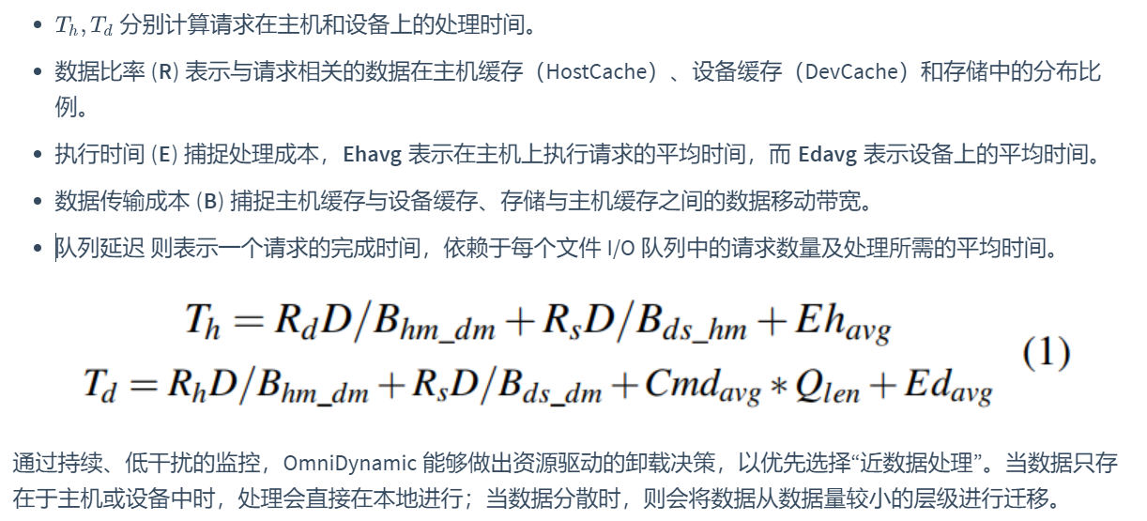
Design
动态卸载&监控——OmniDynamic
Notes:
细粒度索引（OmniIndex）： 这是OmniLib的一部分，实现了用于高效数据检索的可扩展索引。
OmniIndex负责定位存储在HostCache、DevCache或存储设备中的数据。除了协同和并发使用缓存之外，它还管理文件块范围的所有权和数据驱逐。图2中显示了OmniIndex的每个文件范围树索引结构。每个节点对应于文件的特定范围/段，指向存储在HostCache、DevCache或存储设备中的内存缓冲区。图中的蓝色和绿色节点分别表示数据驻留在HostCache和DevCache中。OmniIndex的细粒度范围锁可处理跨线程的并发I/O和处理请求，确保主机和设备间的访问无冲突。OmniIndex还跟踪缓存驱逐时的脏数据。

Slide 18
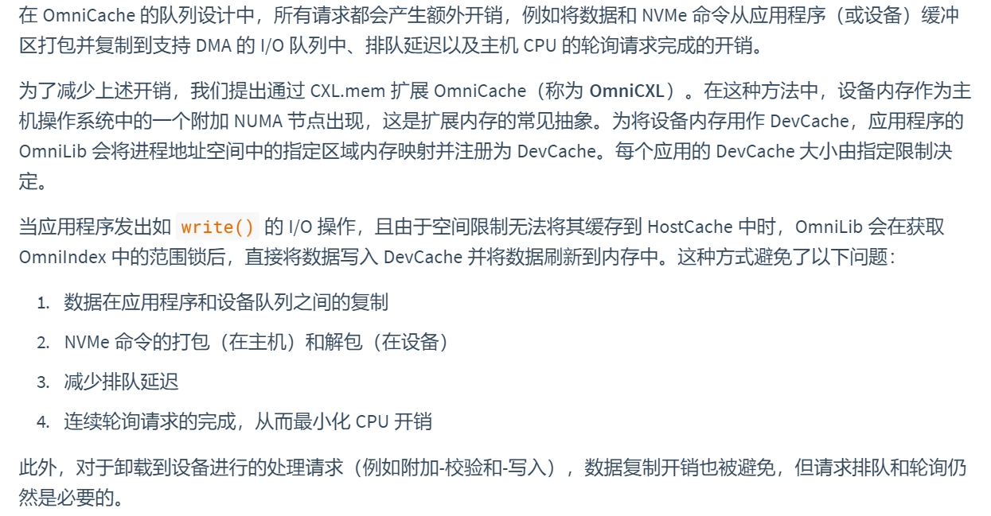
Design
探索 CXL 的扩展性与 OmniCXL
Notes:
细粒度索引（OmniIndex）： 这是OmniLib的一部分，实现了用于高效数据检索的可扩展索引。
OmniIndex负责定位存储在HostCache、DevCache或存储设备中的数据。除了协同和并发使用缓存之外，它还管理文件块范围的所有权和数据驱逐。图2中显示了OmniIndex的每个文件范围树索引结构。每个节点对应于文件的特定范围/段，指向存储在HostCache、DevCache或存储设备中的内存缓冲区。图中的蓝色和绿色节点分别表示数据驻留在HostCache和DevCache中。OmniIndex的细粒度范围锁可处理跨线程的并发I/O和处理请求，确保主机和设备间的访问无冲突。OmniIndex还跟踪缓存驱逐时的脏数据。

Slide 19
实现
略
shim 库拦截 POSIX I/O 操作并将其转换为符合 OmniDev 的 NVMe 命令
对于 HostCache 的管理，我们扩展了可扩展的 jemalloc分配器来分配和释放缓存块。
最后，为了模拟设备内存和计算速度，以及 CXL.mem 的延迟和带宽，我们采用了两步模拟方法:
首先，为了模拟主机 CPU 访问设备内存的较慢速度，我们在远离主机 CPU 的 NUMA 节点上映射设备内存，而该节点靠近设备 CPU(?)。
其次，为了模拟设备内存带宽，我们限制设备内存的带宽，降低设备 CPU 速度，并通过软件增加 PCIe 延迟 。
Notes:
细粒度索引（OmniIndex）： 这是OmniLib的一部分，实现了用于高效数据检索的可扩展索引。
OmniIndex负责定位存储在HostCache、DevCache或存储设备中的数据。除了协同和并发使用缓存之外，它还管理文件块范围的所有权和数据驱逐。图2中显示了OmniIndex的每个文件范围树索引结构。每个节点对应于文件的特定范围/段，指向存储在HostCache、DevCache或存储设备中的内存缓冲区。图中的蓝色和绿色节点分别表示数据驻留在HostCache和DevCache中。OmniIndex的细粒度范围锁可处理跨线程的并发I/O和处理请求，确保主机和设备间的访问无冲突。OmniIndex还跟踪缓存驱逐时的脏数据。

Slide 20
实验
平台
内存：32GB 主存（DRAM）
存储： 512GB Optane DC 持久内存（App-Direct 模式）
512GB NVMe SSD
DevCache：4GB DRAM（用于设备缓存模拟）
OmniDev 处理器：保留了 4 个 CPU 用于处理 OmniDev 任务
OmniDev: 由于没有可编程存储硬件的可用性，OmniDev 被实现为一个 设备驱动程序，它有 8K 行代码，类似于之前的工作。
CXL: 并非依赖 FPGA 或类似的硬件，而是通过将设备内存分配到不同的 NUMA 节点来模拟较慢的设备内存访问，并使用 热限制 和 频率缩放 模拟设备内存的带宽和延迟 。

Slide 21
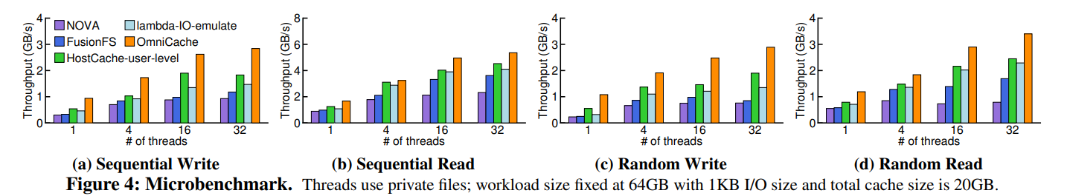
实验
Microbenchmark
在顺序和随机写入、读取的测试中，OmniCache 明显优于其他系统（NOVA、FusionFS 和 HostCache-user-level）。
其中，FusionFS 和 NOVA 因为缺乏缓存支持，在所有 I/O 操作中都需要访问存储，导致性能较差。
OmniCache 通过协作缓存显著减少了主机和设备之间的数据移动，在顺序访问时预加载了 2MB 的数据范围，但只返回请求的数据（1KB）(没看出来?)，有效地避免了 I/O 扩大效应。
OmniCache 在写入时也通过协作缓存减少了写入停顿，使其在随机写入和读取任务中分别获得了高达 2.53倍 和 1.52倍 的性能提升。

Slide 22
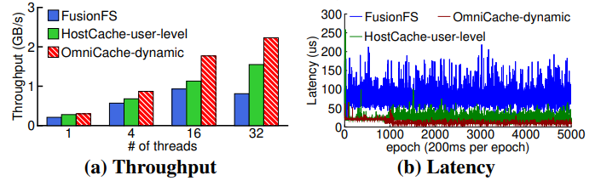
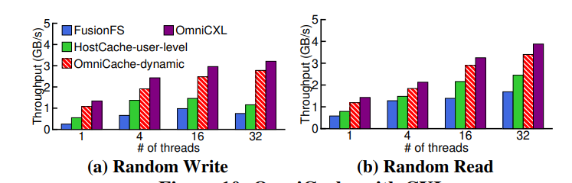
实验
I/O 与数据处理性能（Read-CRC-Write 实验）
OmniCache-dynamic 通过动态模型的决策，确保了较低且稳定的延迟，相比 HostCache-user-level 提升了1.42倍。
支持CXL下的性能（OmniCXL 实验）

Slide 23
总结
引入"近缓存I/O"机制,通过主机端缓存(HostCache)和设备端缓存(DevCache)的协同最大化缓存利用率,避免不必要的数据移动。
设计协作式缓存,支持并发的I/O请求。提出可扩展的主机端索引结构OmniIndex,基于区间树实现,支持对非冲突数据块的并发访问。
提出协作式数据处理方法和动态卸载模型。综合考虑硬件和软件运行状态,自适应地决定任务卸载。
探索对新兴CXL.mem内存扩展技术的支持,以进一步减少数据移动开销。

Slide 24

Q&A
Thanks！
Notes:
Thanks for listening!

